Slide 1
盤後檢討與隔日預掛單
2026-10-08 | 2026 德明X富達投資擂台
台股投資競賽 盤後檢討與隔日預掛單 2026-10-08 | 1

Slide 2
今日重點
總資產
979 萬
累積報酬
-2.08%
執行後持股率
100.0%
大盤預測開盤
+0.06%
• 美股隔夜顯示那斯達克期貨下跌0.49%，費城半導體指數下跌1.15%，美元兌台幣升值0.51%，原油上漲3.78%，台股重挫近500點，三大法人賣超近900億元，市場觀望氣濃厚。
• 台股開盤預測微漲0.06%，盤中可能回落，模型命中率80.9%，需注意台積電能否重新轉強及4萬9支撐位。（注意：盤後版使用的美股資料為前一晚收盤，明早 07:00 盤前報告會以最新美股重新計算）
台股投資競賽 盤後檢討與隔日預掛單 2026-10-08 | 2

Slide 3
警示提醒（嚴重 0／警告 3）
【警告】1608 華榮：負面新聞：9月營收月增率為負 → 減半買進（3 張又 741 股（共 3,741 股））或等回測支撐
【警告】3231 緯創：負面新聞：辦理減資變更登記完成 → 減半買進（1 張又 115 股（共 1,115 股））或等回測支撐
【警告】交易過的標的 0／5 檔，還差 5 檔：每日收盤追蹤「交易過的標的數目」，未達每次扣報酬率 0.2%（建倉期至 10/18 不罰） → 建倉期結束前至少成交 5 檔不同標的
【提醒】電子零組件業 9 檔漲停：同產業集體漲停：華新科、光頡、倉和、鈺邦、騰輝電子-KY、志超 → 題材發酵中，但不追漲停
【提醒】半導體業 5 檔漲停：同產業集體漲停：台勝科、宏捷科、台星科、點序、合邦 → 題材發酵中，但不追漲停
【提醒】交易筆數 1／10 筆，還差 9 筆：競賽期間買進、賣出各算一筆，總數需達 10 筆以上，否則不列入排名 → 照建議下單即可達標；只算實際成交，掛單沒成交不算
【提醒】TX202610 多 2 口，未實現損益 -207,200 元：均價 49,875、現價 49,357 → 依建議的停損停利執行
台股投資競賽 盤後檢討與隔日預掛單 2026-10-08 | 3

Slide 4
今日漲跌停與原因（漲停 35／跌停 7）
標的 | 產業 | 可能原因
跌停｜6515 穎崴 | 半導體業 | 可能原因（新聞）：「前後任股后」雙觸跌停！ 川湖、穎崴9月營收翻車投資人失血 - ETtoday財經雲；6515 穎崴-
跌停｜2059 川湖 | 電子零組件業 | 可能原因（新聞）：股后川湖一字跌停！9月營收驟減31％嚇壞市場 1張蒸發131萬、逾900張排隊賣 - Yahoo股市；
跌停｜7788 松川精密 | 電子零組件業 | 可能原因（新聞）：7788 松川精密- 【最新消息】外資連3買加持，「繼電器廠」創236日新高！ - 股市爆料同學會 -
跌停｜7792 安葆 | 其他電子類 | 可能原因（新聞）：盤中速報 - 安葆(7792)股價殺至跌停，跌停價406.5元，成交1,063張 - TradingV
漲停｜2492 華新科 | 電子零組件業 | 可能原因（新聞）：被動元件紅通通！華新科連2燈、國巨飆一個半月新高 分析師這樣看 - Yahoo股市；華新科強勢補漲挑戰
漲停｜1301 台塑 | 塑膠工業 | 可能原因（新聞）：1301 台塑 - 台塑這週估76.3 - 股市爆料同學會 - CMoney；【11:12 即時新聞】
漲停｜6442 光聖 | 通信網路業 | 可能原因（新聞）：光聖(6442)8月營收創歷史次高年增152.24%，高芯數光纜放量撐住毛利率逾六成 - 鉅亨網；【0
漲停｜1802 台玻 | 玻璃陶瓷 | 可能原因（新聞）：台玻爆量漲停！睽違逾2個月重返65元關卡 6000人提早下車「一張少賺2.37萬元」 - Yahoo股
漲停｜3532 台勝科 | 半導體業 | 可能原因（新聞）：【11:49 即時新聞】台勝科(3532)股價走強靠攏500元關卡，矽晶圓族群成盤中焦點 - CMon
漲停｜3624 光頡 | 電子零組件業 | 可能原因（新聞）：【09:53 即時新聞】光頡(3624) 亮燈漲停，被動元件族群成盤中焦點 - CMoney；營收速報
漲停｜4908 前鼎 | 通信網路業 | 可能原因（新聞）：【09:45 即時新聞】前鼎(4908) 亮燈漲停，光通訊題材成盤中焦點 - CMoney投資網誌；4
漲停｜8086 宏捷科 | 半導體業 | 可能原因（新聞）：焦點股》宏捷科：主力回來了！股價連兩日亮燈 - 自由財經；訂單滿手，宏捷科Q4營收有望季增 - Yah
台股投資競賽 盤後檢討與隔日預掛單 2026-10-08 | 4

Slide 5
三籃配置：進攻 76%／穩健 14%／ETF 10%
比例如何決定
• 綠燈：大盤強勢（站上月線與季線、20 日漲 +4.7%），積極進攻 → 進攻籃 85%（已持續 38 個交易日）
• 依據：2020-12～2026-10 加權指數 1,399 個交易日（訊號隔日生效、換籃成本 0.6% 照算；進攻 β1.3／穩健 β0.6 代理），綠燈進攻 85%／中性 60%／紅燈 30% 年化 26.3%、最大回檔 -29.0%，優於固定進攻 60%／穩健 40%（25.4%、-32.2%）
• 股票內部：進攻籃 85%、穩健籃 15%
• 今日配置（佔股票＋ETF 目標持股）：進攻籃 76%、穩健籃 14%、ETF 籃 10%
• ETF 基準比例 15%（分散個股風險、證交稅 0.1%）
• 綠燈強勢 → ETF −5%，資金優先給進攻個股
• 今日 ETF 籃比例 10%（佔股票＋ETF 目標持股；基準 15% 已依上述條件調整）
各籃內容
【進攻籃】目標 674 萬，執行後佔總資產 76.5%
• 進攻籃買進：1303 南亞、3189 景碩、8046 南電、3037 欣興、5432 新門、6811 宏碁資訊
【穩健籃】目標 119 萬，執行後佔總資產 13.5%
• 穩健籃買進：1608 華榮、3231 緯創、3023 信邦、4585 達明
【ETF 籃】目標 88 萬，執行後佔總資產 10.0%
• ETF 籃買進：00731 復華富時高息低波、00692 富邦公司治理、00757 統一FANG+
• 今日進攻籃佔76.5%，穩健籃佔13.5%，ETF籃佔10%，進攻籃買入南亞、景碩、南電、欣興、新門、宏碁資訊等高成長股，穩健籃買入華榮、緯創、信邦、達明等穩健標的，ETF籃買入復華富時高息低波、富邦公司治理、統一FANG+，調整原因為綠燈強勢、大盤站上月線與季線、20日漲+4.7%。
台股投資競賽 盤後檢討與隔日預掛單 2026-10-08 | 5

Slide 6
穩健籃候選（收正報酬機率高、回檔小、不追高）
標的 | 產業 | 收正機率 | 預期回檔 | β | 穩健分數 | 訊號
00955 中信日本商社 | ETF | 64.0% | -2.2% | 0.28 | +0.73 | 買進候選
00939 統一台灣高息動能 | ETF | 74.6% | -2.8% | 0.32 | +0.71 | 買進候選
1608 華榮 | 電器電纜 | 63.8% | -4.7% | 0.60 | +0.65 | 買進候選
00731 復華富時高息低波 | ETF | 74.5% | -1.7% | 0.34 | +0.64 | 買進候選
00882 中信中國高股息 | ETF | 49.7% | -1.2% | -0.02 | +0.63 | 買進候選
3231 緯創 | 電腦及週邊設備業 | 67.2% | -6.1% | 0.84 | +0.60 | 買進候選
00896 中信綠能及電動車 | ETF | 54.4% | -4.2% | 0.99 | +0.59 | 買進候選
00757 統一FANG+ | ETF | 66.9% | -2.3% | 0.42 | +0.59 | 買進候選
3023 信邦 | 電子零組件業 | 57.9% | -5.5% | 0.82 | +0.58 | 買進候選
4585 達明 | 其他電子業 | 46.8% | -4.8% | 0.67 | +0.57 | 買進候選
00934 中信成長高股息 | ETF | 59.7% | -2.4% | 0.74 | +0.55 | 買進候選
00770 國泰北美科技 | ETF | 57.6% | -4.3% | 0.53 | +0.54 | 買進候選
台股投資競賽 盤後檢討與隔日預掛單 2026-10-08 | 6

Slide 7
期貨與選擇權判斷：期貨不操作
依據（模型估計，不是保證）
• 目前累積報酬 -2.08%、距高點回撤 -3.92%、剩 35 個交易日
• 報酬為負或回撤 ≥ 4%：提高機率門檻、放寬每筆風險
• 方向模型：未來 5 個交易日上漲機率 57.8%（模型估計，不是保證）
• 做多：樣本外命中率 64.5%（基準 64.1%）、平均每次 +0.68%（一直做多 +0.79%），沒有擇時優勢
• 放空：樣本外交易僅 0 次，少於 20 次，證據不足
• 已持有 TX202610 多 2 口，每點 400 元，已達建議曝險每點 70 元，不再加碼；現有曝險是建議的 5.7 倍，若跌 1,297 點（停損距離）約虧損 518,800 元（總資產 5.3%），可考慮減碼
台股投資競賽 盤後檢討與隔日預掛單 2026-10-08 | 7

Slide 8
虧損如何補回
• 累積損益-207,760元（-2.08%），需上漲2.12%才能回本，進攻籃最佳替換候選為2455全新，一個月預期報酬+15.53%，創新高機率78.1%，穩健籃最佳替換候選為00939統一台灣高息動能，一個月預期報酬+4.38%，收正報酬機率74.6%。
• 累積損益 -207,760 元（-2.08%），已實現 +0 元
• 回到初始資金需上漲 2.12%；只有正報酬才列入排名，補回虧損是第一優先
• 進攻籃最佳替換候選：2455 全新，一個月預期報酬 +15.53%，創新高機率 78.1%
• 穩健籃最佳替換候選：00939 統一台灣高息動能，一個月預期報酬 +4.38%，收正報酬機率 74.6%
• 目前無持股
台股投資競賽 盤後檢討與隔日預掛單 2026-10-08 | 8

Slide 9
國際大事對持股的影響
• 美債殖利率攀升對小型股造成重創，資金轉向科技七巨頭避波動，對南亞等股影響不大；強勢美元與高殖利率夾擊黃金期貨跌至雙月低點，對景碩、南電、欣興造成輕度不利影響，暫列觀察；美光股價受AI記憶體需求利好，對南亞等股有利，支持續抱；德國出口下降對標普500相關股造成輕度不利，需嚴守停損；德國擋下中遠收購股權對VIX相關股造成輕度不利，暫列觀察；美前財長魯賓警惕AI投資循環風險，同上。
• 美債殖利率攀升重創小型股，資金轉向科技七巨頭避波動 → 美國10年債殖利率↑：預估 +0 元（+0.00%）
• 強勢美元與高殖利率夾擊，黃金期貨跌至雙月低點 → 黃金↓：預估 -24,578 元（-0.25%）
• 黃金摔至2個月低點！專家示警恐下探4000美元 → 黃金↓：預估 -24,578 元（-0.25%）
• 美光股價能翻3倍？分析師喊出3000美元目標價 擁AI記憶體需求和庫藏股利多 → 費城半導體↑：預估 +67,958 元（+0.69%）
• 對美出口銳減 德國8月出口意外下降0.8% → 標普500↓：預估 -47,590 元（-0.49%）
• 德國擋下中遠收購股權 稱物流路線涉北約安全 → VIX恐慌指數↑：預估 -46,316 元（-0.47%）
• 美前財長魯賓：警惕AI投資「循環風險」 不能寄望AI成長解決美國債務問題 → VIX恐慌指數↑：預估 -46,316 元（-0.47%）
台股投資競賽 盤後檢討與隔日預掛單 2026-10-08 | 9

Slide 10
國際事件：美債殖利率攀升重創小型股，資金轉向科技七巨頭避波動
標的 | 敏感度β | 預估影響 | 金額(元) | 後續決策
1303 南亞 | 0.0166 | +0.00% | +0 | 歷史相關性 +0.01 未達統計顯著（|r| < 0.125），不列入影響
3189 景碩 | -0.066 | +0.00% | +0 | 歷史相關性 -0.05 未達統計顯著（|r| < 0.125），不列入影響
8046 南電 | 0.0332 | +0.00% | +0 | 歷史相關性 +0.03 未達統計顯著（|r| < 0.125），不列入影響
3037 欣興 | -0.0193 | +0.00% | +0 | 歷史相關性 -0.02 未達統計顯著（|r| < 0.125），不列入影響
5432 新門 | 0.0368 | +0.00% | +0 | 歷史相關性 +0.04 未達統計顯著（|r| < 0.125），不列入影響
台股投資競賽 盤後檢討與隔日預掛單 2026-10-08 | 10

Slide 11
國際事件：強勢美元與高殖利率夾擊，黃金期貨跌至雙月低點
標的 | 敏感度β | 預估影響 | 金額(元) | 後續決策
1303 南亞 | 0.285 | +0.00% | +0 | 歷史相關性 +0.11 未達統計顯著（|r| < 0.125），不列入影響
3189 景碩 | 0.4829 | -0.87% | -8,519 | 輕度不利：列入觀察，暫不調整部位
8046 南電 | 0.3994 | -0.72% | -7,050 | 輕度不利：列入觀察，暫不調整部位
3037 欣興 | 0.5135 | -0.92% | -9,009 | 輕度不利：列入觀察，暫不調整部位
5432 新門 | 0.177 | +0.00% | +0 | 歷史相關性 +0.09 未達統計顯著（|r| < 0.125），不列入影響
台股投資競賽 盤後檢討與隔日預掛單 2026-10-08 | 11

Slide 12
國際事件：黃金摔至2個月低點！專家示警恐下探4000美元
標的 | 敏感度β | 預估影響 | 金額(元) | 後續決策
1303 南亞 | 0.285 | +0.00% | +0 | 歷史相關性 +0.11 未達統計顯著（|r| < 0.125），不列入影響
3189 景碩 | 0.4829 | -0.87% | -8,519 | 輕度不利：列入觀察，暫不調整部位
8046 南電 | 0.3994 | -0.72% | -7,050 | 輕度不利：列入觀察，暫不調整部位
3037 欣興 | 0.5135 | -0.92% | -9,009 | 輕度不利：列入觀察，暫不調整部位
5432 新門 | 0.177 | +0.00% | +0 | 歷史相關性 +0.09 未達統計顯著（|r| < 0.125），不列入影響
台股投資競賽 盤後檢討與隔日預掛單 2026-10-08 | 12

Slide 13
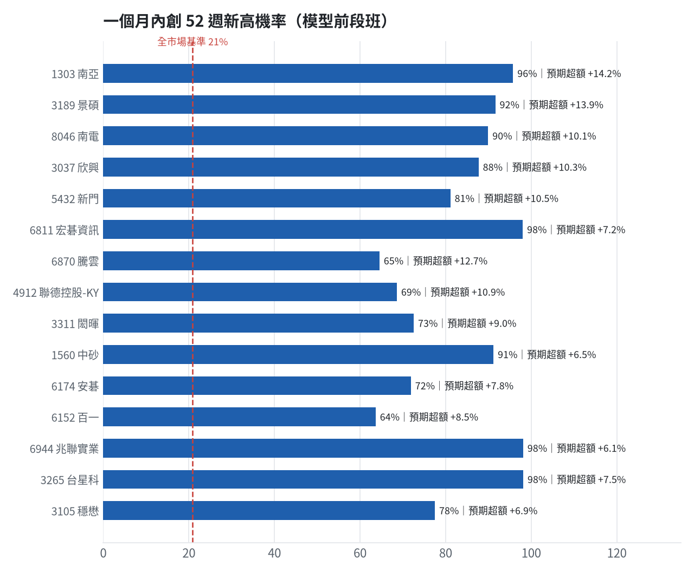
全市場一個月創新高潛力
• 掃描 652 檔上市櫃股票與 ETF
• 全市場基準創新高率 20.9%
• 模型：梯度提升樹，滾動時間外驗證
台股投資競賽 盤後檢討與隔日預掛單 2026-10-08 | 13

Slide 14
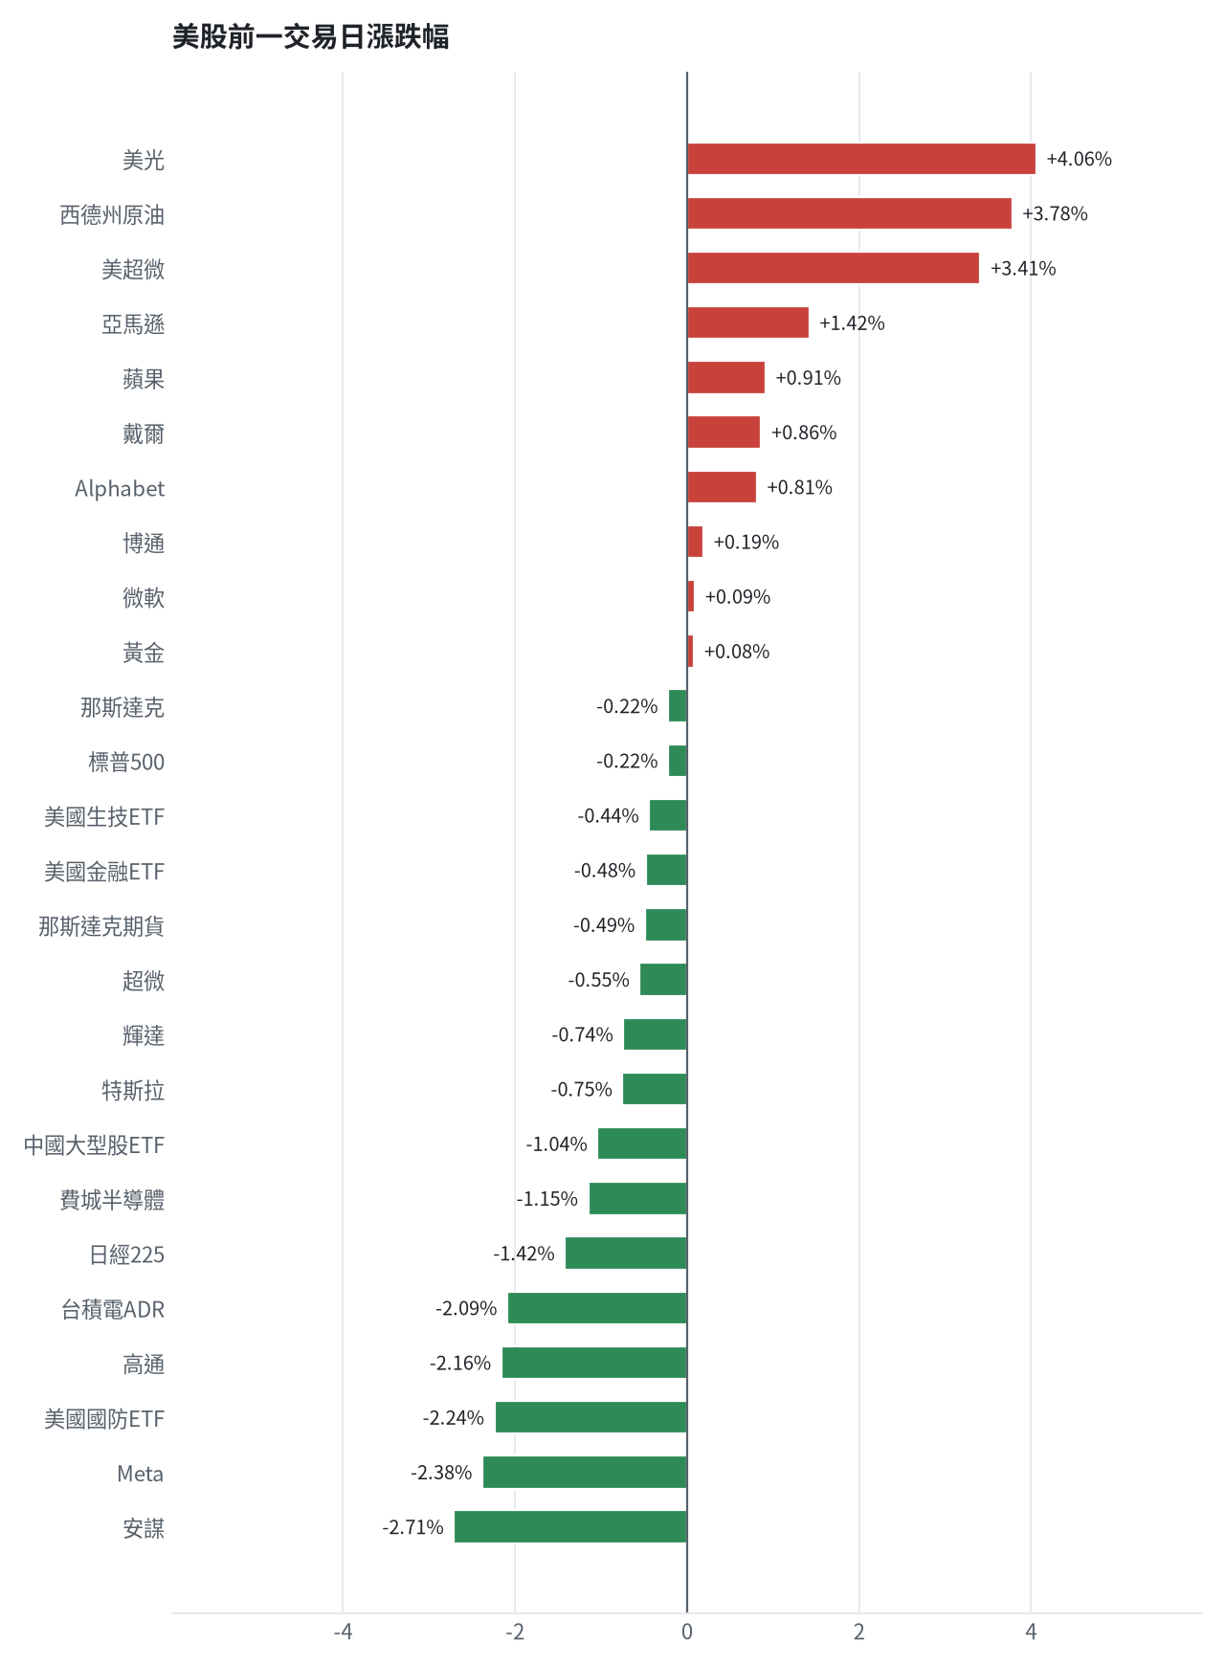
美股隔夜表現
台股投資競賽 盤後檢討與隔日預掛單 2026-10-08 | 14

Slide 15
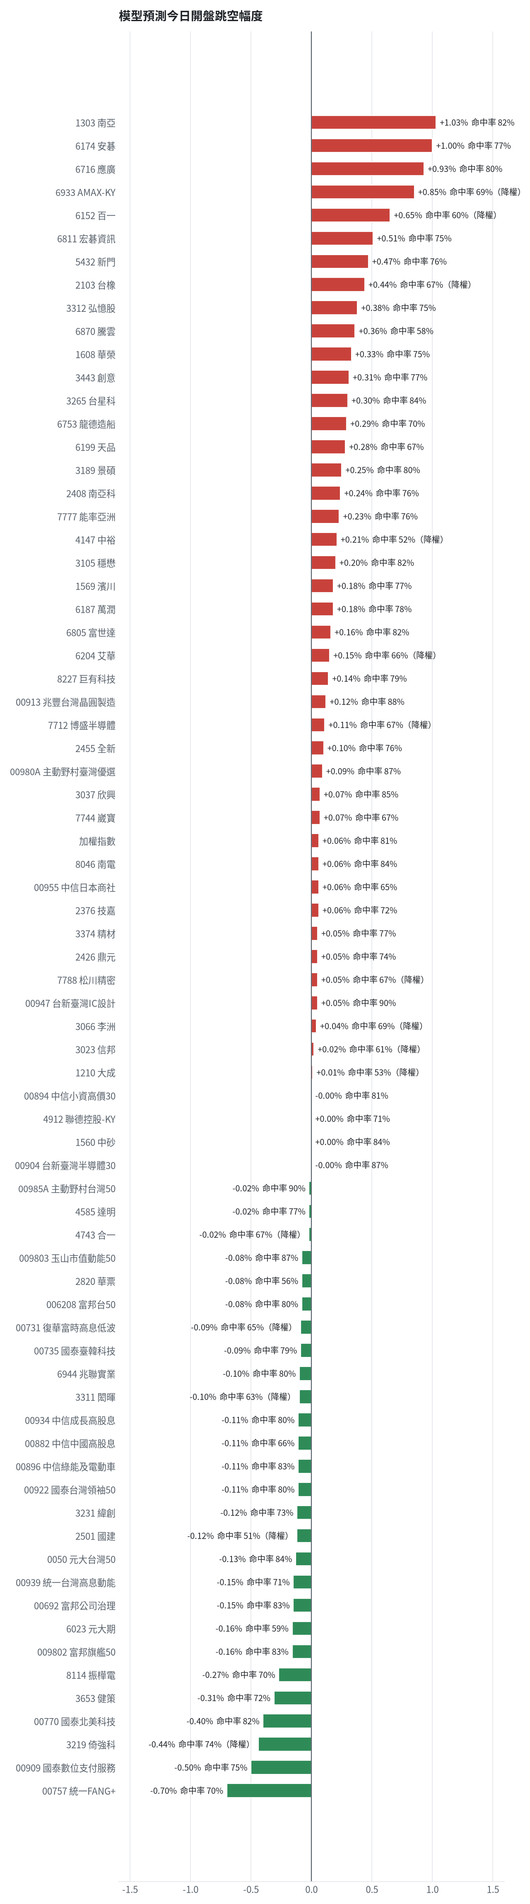
台股開盤預測（美股 → 台股）
• Ridge 迴歸：費半、那指期、台積電 ADR、VIX、匯率、產業對應美股
• 命中率＝樣本外方向命中率
• 低於 55% 或不如基準者降權
台股投資競賽 盤後檢討與隔日預掛單 2026-10-08 | 15

Slide 16
交易建議總表
動作 | 標的 | 數量 | 限價 | 停損 | 金額 | 權重
買進 | 穩健｜1608 華榮 | 7 張+483股 | 37.0 | 35.2 | 276,871 | 2.8%
買進 | 穩健｜3231 緯創 | 2 張+231股 | 184.5 | 174.5 | 411,620 | 4.2%
買進 | 穩健｜3023 信邦 | 1 張+274股 | 323.0 | 304.5 | 411,502 | 4.2%
買進 | 穩健｜4585 達明 | 0 張+764股 | 290.0 | 282.0 | 221,560 | 2.3%
買進 | 進攻｜00731 復華富時高息低波 | 2 張+912股 | 98.6 | 96.5 | 287,123 | 2.9%
買進 | 進攻｜00692 富邦公司治理 | 3 張+386股 | 99.85 | 94.5 | 338,092 | 3.5%
買進 | 進攻｜00757 統一FANG+ | 2 張+463股 | 143.65 | 140.65 | 353,810 | 3.6%
買進 | 進攻｜1303 南亞 | 5 張+96股 | 305.5 | 274.5 | 1,556,828 | 15.9%
買進 | 進攻｜3189 景碩 | 1 張+385股 | 1110.0 | 999.0 | 1,537,350 | 15.7%
買進 | 進攻｜8046 南電 | 1 張+8股 | 1490.0 | 1340.0 | 1,501,920 | 15.3%
買進 | 進攻｜3037 欣興 | 0 張+441股 | 1300.0 | 1170.0 | 573,300 | 5.8%
買進 | 進攻｜5432 新門 | 4 張+170股 | 197.0 | 177.0 | 821,490 | 8.4%
買進 | 進攻｜6811 宏碁資訊 | 5 張+430股 | 276.0 | 248.0 | 1,498,680 | 15.3%
台股投資競賽 盤後檢討與隔日預掛單 2026-10-08 | 16

Slide 17
買進【穩健籃】1608 華榮｜7 張 + 483 股｜限價 37.0
• 選擇華榮是因其穩健分數+0.65高、一個月收正報酬機率63.8%、三大法人近5日買超2633張，進場張數7張基於風險預算與籃子上限計算，出場策略為停損35.2元、首段停利39.2元。
為何選擇這檔
【穩健籃】穩健分數 +0.65 達門檻（+0.20）；一個月收正報酬機率 63.8%、預期最大回檔 -4.7%，且未過熱
• 穩健模型：未來一個月收正報酬機率 63.8%（全市場基準 54.2%），預期最大回檔 -4.7%（回檔幅度排名全市場最小的前 17%）
• 持有到比賽結束（約 40 個交易日）：收正報酬機率 67.3%、預期報酬 +8.2%（模型估計，不是保證）
• 風險：60 日 β = 0.60（大盤漲跌 1% 時約變動 0.60%），日波動 1.31%
為何是這個股數
• 籃子配置：穩健籃佔目標持股 14% → 目標金額 1,189,757 元（已持有 0 元）
• 風險預算：總資產 9,792,240 元 × 每筆風險 1.5% × 信心係數 1.31（由穩健分數 +0.65 換算）= 192,785 元
• 停損距離：取 2×ATR14 = 1.31 與距 10 日低點 35.20 的距離 1.80 之較大者 = 1.80 元（進場 37.00 → 停損 35.20 元，4.9%）
• 風險法可買股數 = 192,785 ÷ 1.80 = 107,103 股
• 受「流動性上限（20 日均量 1,780 張 × 2%）」限制，下修至 35,603 股
• 穩健籃合計超過籃子上限，等比例下修 28,119 股
• 進場價：穩健籃不追價：限價取預測開盤價 37.17 與前一日收盤 37.04999923706055 的較低者 = 37.0
• 取整後：7 張又 483 股（共 7,483 股），金額約 276,871 元，佔總資產 2.8%
多買／少買原因
【多買】穩健分數 +0.65 高，信心係數 1.31 ≥ 1 放大部位
【多買】日均波動（ATR）1.8%，波動溫和 → 可承擔較多股數
【多買】一個月收正報酬機率 63.8%，可提高「正報酬晉級」機率
【多買】預期最大回檔 -4.7%，下檔有限
【少買】成交量不足，為避免衝擊價格而少買
出場計畫（賣出條件與張數）
• 停損：收盤跌破 35.20 元全數賣出 7 張又 483 股（共 7,483 股）
• 第 1 段停利：漲至 39.2 元（+6%）賣出 2 張又 494 股（共 2,494 股），停損上移至成本
• 第 2 段停利：漲至 41.4 元（+12%）再賣剩餘的 50%，其餘用移動停損（最高價 − 2×ATR）
台股投資競賽 盤後檢討與隔日預掛單 2026-10-08 | 17

Slide 18
買進【穩健籃】3231 緯創｜2 張 + 231 股｜限價 184.5
• 選擇緯創是因其穩健分數+0.60高、一個月收正報酬機率67.2%、三大法人近5日買超17751張，進場張數2張基於風險預算與籃子上限計算，出場策略為停損174.5元、首段停利195.5元。
為何選擇這檔
【穩健籃】穩健分數 +0.60 達門檻（+0.20）；一個月收正報酬機率 67.2%、預期最大回檔 -6.1%，且未過熱
• 穩健模型：未來一個月收正報酬機率 67.2%（全市場基準 54.2%），預期最大回檔 -6.1%（回檔幅度排名全市場最小的前 29%）
• 持有到比賽結束（約 40 個交易日）：收正報酬機率 66.8%、預期報酬 +10.2%（模型估計，不是保證）
• 風險：60 日 β = 0.84（大盤漲跌 1% 時約變動 0.84%），日波動 2.10%
為何是這個股數
• 籃子配置：穩健籃佔目標持股 14% → 目標金額 1,189,757 元（已持有 0 元）
• 風險預算：總資產 9,792,240 元 × 每筆風險 1.5% × 信心係數 1.25（由穩健分數 +0.60 換算）= 183,054 元
• 停損距離：取 2×ATR14 = 9.93 與距 10 日低點 178.00 的距離 6.50 之較大者 = 9.93 元（進場 184.50 → 停損 174.50 元，5.4%）
• 風險法可買股數 = 183,054 ÷ 9.93 = 18,437 股
• 受「穩健籃單檔上限 20%」限制，下修至 10,615 股
• 穩健籃合計超過籃子上限，等比例下修 8,384 股
• 進場價：穩健籃不追價：限價取預測開盤價 184.78 與前一日收盤 185.0 的較低者 = 184.5
• 取整後：2 張又 231 股（共 2,231 股），金額約 411,620 元，佔總資產 4.2%
多買／少買原因
【多買】穩健分數 +0.60 高，信心係數 1.25 ≥ 1 放大部位
【多買】日均波動（ATR）2.7%，波動溫和 → 可承擔較多股數
【多買】一個月收正報酬機率 67.2%，可提高「正報酬晉級」機率
【多買】月營收年增 +166.5%，基本面支撐
【少買】已達穩健籃單檔上限，分散風險
【少買】預期最大回檔 -6.1%，下檔風險偏大
出場計畫（賣出條件與張數）
• 停損：收盤跌破 174.50 元全數賣出 2 張又 231 股（共 2,231 股）
• 第 1 段停利：漲至 195.5 元（+6%）賣出 743 股（零股），停損上移至成本
• 第 2 段停利：漲至 206.5 元（+12%）再賣剩餘的 50%，其餘用移動停損（最高價 − 2×ATR）
台股投資競賽 盤後檢討與隔日預掛單 2026-10-08 | 18

Slide 19
買進【穩健籃】3023 信邦｜1 張 + 274 股｜限價 323.0
• 選擇信邦是因其穩健分數+0.58高、一個月收正報酬機率57.9%、三大法人近5日買超1166張，進場張數1張基於風險預算與籃子上限計算，出場策略為停損304.5元、首段停利342.0元。
為何選擇這檔
【穩健籃】穩健分數 +0.58 達門檻（+0.20）；一個月收正報酬機率 57.9%、預期最大回檔 -5.5%，且未過熱
• 穩健模型：未來一個月收正報酬機率 57.9%（全市場基準 54.2%），預期最大回檔 -5.5%（回檔幅度排名全市場最小的前 24%）
• 持有到比賽結束（約 40 個交易日）：收正報酬機率 63.8%、預期報酬 +9.8%（模型估計，不是保證）
• 風險：60 日 β = 0.82（大盤漲跌 1% 時約變動 0.82%），日波動 1.98%
為何是這個股數
• 籃子配置：穩健籃佔目標持股 14% → 目標金額 1,189,757 元（已持有 0 元）
• 風險預算：總資產 9,792,240 元 × 每筆風險 1.5% × 信心係數 1.23（由穩健分數 +0.58 換算）= 180,667 元
• 停損距離：取 2×ATR14 = 16.86 與距 10 日低點 304.50 的距離 18.50 之較大者 = 18.50 元（進場 323.00 → 停損 304.50 元，5.7%）
• 風險法可買股數 = 180,667 ÷ 18.50 = 9,766 股
• 受「穩健籃單檔上限 20%」限制，下修至 6,063 股
• 穩健籃合計超過籃子上限，等比例下修 4,789 股
• 進場價：穩健籃不追價：限價取預測開盤價 323.07 與前一日收盤 323.0 的較低者 = 323.0
• 取整後：1 張又 274 股（共 1,274 股），金額約 411,502 元，佔總資產 4.2%
多買／少買原因
【多買】穩健分數 +0.58 高，信心係數 1.23 ≥ 1 放大部位
【多買】日均波動（ATR）2.6%，波動溫和 → 可承擔較多股數
【多買】月營收年增 +25.5%，基本面支撐
【少買】已達穩健籃單檔上限，分散風險
【少買】一個月收正報酬機率 57.9%，勝率普通
【少買】預期最大回檔 -5.5%，下檔風險偏大
出場計畫（賣出條件與張數）
• 停損：收盤跌破 304.50 元全數賣出 1 張又 274 股（共 1,274 股）
• 第 1 段停利：漲至 342.0 元（+6%）賣出 424 股（零股），停損上移至成本
• 第 2 段停利：漲至 361.5 元（+12%）再賣剩餘的 50%，其餘用移動停損（最高價 − 2×ATR）
台股投資競賽 盤後檢討與隔日預掛單 2026-10-08 | 19

Slide 20
買進【穩健籃】4585 達明｜0 張 + 764 股｜限價 290.0
• 選擇達明是因其穩健分數+0.57高、一個月收正報酬機率46.8%、日均波動溫和，進場張數0張基於風險預算與籃子上限計算，出場策略為停損282元、首段停利307.0元。
為何選擇這檔
【穩健籃】穩健分數 +0.57 達門檻（+0.20）；一個月收正報酬機率 46.8%、預期最大回檔 -4.8%，且未過熱
• 穩健模型：未來一個月收正報酬機率 46.8%（全市場基準 54.2%），預期最大回檔 -4.8%（回檔幅度排名全市場最小的前 18%）
• 持有到比賽結束（約 40 個交易日）：收正報酬機率 67.4%、預期報酬 +12.4%（模型估計，不是保證）
• 風險：60 日 β = 0.67（大盤漲跌 1% 時約變動 0.67%），日波動 1.05%
為何是這個股數
• 籃子配置：穩健籃佔目標持股 14% → 目標金額 1,189,757 元（已持有 0 元）
• 風險預算：總資產 9,792,240 元 × 每筆風險 1.5% × 信心係數 1.21（由穩健分數 +0.57 換算）= 178,464 元
• 停損距離：取 2×ATR14 = 7.86 與距 10 日低點 289.00 的距離 1.00 之較大者 = 7.86 元（進場 290.00 → 停損 282.00 元，2.7%）
• 風險法可買股數 = 178,464 ÷ 7.86 = 22,714 股
• 受「流動性上限（20 日均量 182 張 × 2%）」限制，下修至 3,637 股
• 穩健籃合計超過籃子上限，等比例下修 2,872 股
• 進場價：穩健籃不追價：限價取預測開盤價 290.43 與前一日收盤 290.5 的較低者 = 290.0
• 取整後：764 股（零股），金額約 221,560 元，佔總資產 2.3%
多買／少買原因
【多買】穩健分數 +0.57 高，信心係數 1.21 ≥ 1 放大部位
【多買】日均波動（ATR）1.4%，波動溫和 → 可承擔較多股數
【多買】預期最大回檔 -4.8%，下檔有限
【少買】成交量不足，為避免衝擊價格而少買
【少買】一個月收正報酬機率 46.8%，勝率普通
【少買】月營收年減 -6.1%，基本面偏弱
出場計畫（賣出條件與張數）
• 停損：收盤跌破 282.00 元全數賣出 764 股（零股）
• 第 1 段停利：漲至 307.0 元（+6%）賣出 254 股（零股），停損上移至成本
• 第 2 段停利：漲至 324.5 元（+12%）再賣剩餘的 50%，其餘用移動停損（最高價 − 2×ATR）
台股投資競賽 盤後檢討與隔日預掛單 2026-10-08 | 20

Slide 21
買進【ETF籃】00731 復華富時高息低波｜2 張 + 912 股｜限價 98.6
• 選擇復華富時高息低波是因其ETF分數+0.99高、創52週新高機率81.9%、月線相對季線+5.1%，進場張數2張基於風險預算與籃子上限計算，出場策略為停損96.5元、首段停利104.5元。
為何選擇這檔
【ETF 籃】高股息型 ETF，ETF 分數 +0.99 達門檻（+0.15）；分散個股風險、證交稅 0.1%
• 一個月模型：創 52 週新高機率 81.9%（全市場基準 20.9%，排名前 8%），預期超額報酬 +3.72%（排名前 35%）
• 距 52 週高點 -1.5%（52 週高 100.2，現價 98.7），正處於創高區
• 動能：近 20 日 +0.3%、近 60 日 +11.0%，相對大盤 20 日 -6.7%、60 日 +1.2%
為何是這個股數
• 籃子配置：ETF籃佔目標持股 10% → 目標金額 881,302 元（已持有 0 元）
• 風險預算：總資產 9,792,240 元 × 每筆風險 1.5% × 信心係數 1.50（由ETF 分數 +0.99 換算）= 220,325 元
• 停損距離：取 2×ATR14 = 2.06 與距 10 日低點 96.65 的距離 1.95 之較大者 = 2.06 元（進場 98.60 → 停損 96.50 元，2.1%）
• 風險法可買股數 = 220,325 ÷ 2.06 = 106,732 股
• 受「流動性上限（20 日均量 605 張 × 2%）」限制，下修至 12,091 股
• ETF籃合計超過籃子上限，等比例下修 9,178 股
• 進場價：穩健籃不追價：限價取預測開盤價 98.61 與前一日收盤 98.69999694824219 的較低者 = 98.6
• 取整後：2 張又 912 股（共 2,912 股），金額約 287,123 元，佔總資產 2.9%
多買／少買原因
【多買】ETF 分數 +0.99 高，信心係數 1.50 ≥ 1 放大部位
【多買】日均波動（ATR）1.0%，波動溫和 → 可承擔較多股數
【多買】一個月收正報酬機率 74.5%，可提高「正報酬晉級」機率
【多買】預期最大回檔 -1.7%，下檔有限
【少買】成交量不足，為避免衝擊價格而少買
出場計畫（賣出條件與張數）
• 停損：收盤跌破 96.50 元全數賣出 2 張又 912 股（共 2,912 股）
• 第 1 段停利：漲至 104.5 元（+6%）賣出 970 股（零股），停損上移至成本
• 第 2 段停利：漲至 110.4 元（+12%）再賣剩餘的 50%，其餘用移動停損（最高價 − 2×ATR）
台股投資競賽 盤後檢討與隔日預掛單 2026-10-08 | 21

Slide 22
買進【ETF籃】00692 富邦公司治理｜3 張 + 386 股｜限價 99.85
• 選擇富邦公司治理是因其ETF分數+0.97高、創52週新高機率97.8%、法人連續買超6日，進場張數3張基於風險預算與籃子上限計算，出場策略為停損94.5元、首段停利105.8元。
為何選擇這檔
【ETF 籃】市值型型 ETF，ETF 分數 +0.97 達門檻（+0.15）；分散個股風險、證交稅 0.1%
• 一個月模型：創 52 週新高機率 97.8%（全市場基準 20.9%，排名前 1%），預期超額報酬 +4.52%（排名前 24%）
• 距 52 週高點 -0.1%（52 週高 100.1，現價 100.0），正處於創高區
• 動能：近 20 日 +8.1%、近 60 日 +9.1%，相對大盤 20 日 +1.0%、60 日 -0.7%
為何是這個股數
• 籃子配置：ETF籃佔目標持股 10% → 目標金額 881,302 元（已持有 0 元）
• 風險預算：總資產 9,792,240 元 × 每筆風險 1.5% × 信心係數 1.50（由ETF 分數 +0.97 換算）= 220,325 元
• 停損距離：取 2×ATR14 = 2.57 與距 10 日低點 94.50 的距離 5.35 之較大者 = 5.35 元（進場 99.85 → 停損 94.50 元，5.4%）
• 風險法可買股數 = 220,325 ÷ 5.35 = 41,182 股
• 受「流動性上限（20 日均量 703 張 × 2%）」限制，下修至 14,056 股
• ETF籃合計超過籃子上限，等比例下修 10,670 股
• 進場價：穩健籃不追價：限價取預測開盤價 99.85 與前一日收盤 100.0 的較低者 = 99.85
• 取整後：3 張又 386 股（共 3,386 股），金額約 338,092 元，佔總資產 3.5%
多買／少買原因
【多買】ETF 分數 +0.97 高，信心係數 1.50 ≥ 1 放大部位
【多買】日均波動（ATR）1.3%，波動溫和 → 可承擔較多股數
【多買】法人連續買超 6 日，籌碼穩定
【多買】一個月收正報酬機率 76.5%，可提高「正報酬晉級」機率
【多買】預期最大回檔 -2.7%，下檔有限
【少買】成交量不足，為避免衝擊價格而少買
出場計畫（賣出條件與張數）
• 停損：收盤跌破 94.50 元全數賣出 3 張又 386 股（共 3,386 股）
• 第 1 段停利：漲至 105.8 元（+6%）賣出 1 張又 128 股（共 1,128 股），停損上移至成本
• 第 2 段停利：漲至 111.8 元（+12%）再賣剩餘的 50%，其餘用移動停損（最高價 − 2×ATR）
台股投資競賽 盤後檢討與隔日預掛單 2026-10-08 | 22

Slide 23
買進【ETF籃】00757 統一FANG+｜2 張 + 463 股｜限價 143.65
• 選擇統一FANG+是因其ETF分數+0.94高、創52週新高機率95.7%、均線多頭排列，進場張數2張基於風險預算與籃子上限計算，出場策略為停損140.65元、首段停利152.25元。
為何選擇這檔
【ETF 籃】其他型 ETF，ETF 分數 +0.94 達門檻（+0.15）；分散個股風險、證交稅 0.1%
• 一個月模型：創 52 週新高機率 95.7%（全市場基準 20.9%，排名前 2%），預期超額報酬 +2.60%（排名前 53%）
• 距 52 週高點 -0.4%（52 週高 145.35，現價 144.7），正處於創高區
• 動能：近 20 日 +2.2%、近 60 日 +10.6%，相對大盤 20 日 -4.8%、60 日 +0.7%
為何是這個股數
• 籃子配置：ETF籃佔目標持股 10% → 目標金額 881,302 元（已持有 0 元）
• 風險預算：總資產 9,792,240 元 × 每筆風險 1.5% × 信心係數 1.50（由ETF 分數 +0.94 換算）= 220,325 元
• 停損距離：取 2×ATR14 = 2.99 與距 10 日低點 140.95 的距離 2.70 之較大者 = 2.99 元（進場 143.65 → 停損 140.65 元，2.1%）
• 風險法可買股數 = 220,325 ÷ 2.99 = 73,793 股
• 受「ETF籃單檔上限 15%」限制，下修至 10,225 股
• ETF籃合計超過籃子上限，等比例下修 7,762 股
• 進場價：穩健籃不追價：限價取預測開盤價 143.68 與前一日收盤 144.6999969482422 的較低者 = 143.65
• 取整後：2 張又 463 股（共 2,463 股），金額約 353,810 元，佔總資產 3.6%
多買／少買原因
【多買】ETF 分數 +0.94 高，信心係數 1.50 ≥ 1 放大部位
【多買】日均波動（ATR）1.0%，波動溫和 → 可承擔較多股數
【多買】一個月收正報酬機率 66.9%，可提高「正報酬晉級」機率
【多買】預期最大回檔 -2.3%，下檔有限
【少買】已達ETF籃單檔上限，分散風險
出場計畫（賣出條件與張數）
• 停損：收盤跌破 140.65 元全數賣出 2 張又 463 股（共 2,463 股）
• 第 1 段停利：漲至 152.25 元（+6%）賣出 820 股（零股），停損上移至成本
• 第 2 段停利：漲至 160.85 元（+12%）再賣剩餘的 50%，其餘用移動停損（最高價 − 2×ATR）
台股投資競賽 盤後檢討與隔日預掛單 2026-10-08 | 23

Slide 24
買進【進攻籃】1303 南亞｜5 張 + 96 股｜限價 305.5
• 選擇南亞是因其綜合分數+0.82高、創新高機率95.8%、法人連續買超4日，進場張數5張基於風險預算與籃子上限計算，出場策略為停損274.5元、首段停利336元。
為何選擇這檔
【進攻籃】綜合分數 +0.82 達門檻（+0.30）；一個月模型預期超額報酬排名全市場前 0%、創新高機率 95.8%
• 一個月模型：創 52 週新高機率 95.8%（全市場基準 20.9%，排名前 2%），預期超額報酬 +14.20%（排名前 0%）
• 距 52 週高點 -2.5%（52 週高 322.0，現價 314.0），正處於創高區
• 動能：近 20 日 +36.2%、近 60 日 +57.4%，相對大盤 20 日 +31.0%、60 日 +47.6%
為何是這個股數
• 籃子配置：進攻籃佔目標持股 76% → 目標金額 6,741,957 元（已持有 0 元）
• 風險預算：總資產 9,792,240 元 × 每筆風險 1.5% × 信心係數 1.50（由綜合分數 +0.82 換算）= 220,325 元
• 停損距離：取 2×ATR14 = 32.64 與距 10 日低點 223.00 的距離 82.50 之較大者，但不超過進場價 10%（30.55） = 30.55 元（進場 305.50 → 停損 274.50 元，10.0%）
• 風險法可買股數 = 220,325 ÷ 30.55 = 7,212 股
• 進攻籃合計超過籃子上限，等比例下修 2,115 股
• 進場價：RSI14 = 79.3 > 75 偏熱，不追價：限價設在前一日收盤 314.0 − 0.5×ATR 16.32 = 305.5，等回檔才買（可能當日不成交）
• 取整後：5 張又 96 股（共 5,096 股），金額約 1,556,828 元，佔總資產 15.9%
多買／少買原因
【多買】綜合分數 +0.82 高，信心係數 1.50 ≥ 1 放大部位
【多買】法人連續買超 4 日，籌碼穩定
【多買】一個月內創新高機率 95.8%，勝率高可多配置
【多買】月營收年增 +46.8%，基本面支撐
【少買】日均波動（ATR）5.2%，波動大 → 停損距離遠 → 股數少
【少買】RSI14 = 79.3 偏熱，限價等回檔，可能買不到或買得少
出場計畫（賣出條件與張數）
• 一個月目標：突破 52 週高點 322.0 元（距現價 2.5%）即確認創新高，續抱讓獲利奔跑
• 停損：收盤跌破 274.50 元全數賣出 5 張又 96 股（共 5,096 股）
• 第 1 段停利：漲至 336.0 元（+10%）賣出 1 張又 698 股（共 1,698 股），停損上移至成本
台股投資競賽 盤後檢討與隔日預掛單 2026-10-08 | 24

Slide 25
買進【進攻籃】3189 景碩｜1 張 + 385 股｜限價 1110.0
• 選擇景碩是因其綜合分數+0.79高、創新高機率91.6%、法人連續買超，進場張數1張基於風險預算與籃子上限計算，出場策略為停損999元、首段停利1220元。
為何選擇這檔
【進攻籃】綜合分數 +0.79 達門檻（+0.30）；一個月模型預期超額報酬排名全市場前 0%、創新高機率 91.6%
• 一個月模型：創 52 週新高機率 91.6%（全市場基準 20.9%，排名前 4%），預期超額報酬 +13.85%（排名前 0%）
• 距 52 週高點 -4.3%（52 週高 1150.0，現價 1100.0）
• 動能：近 20 日 +35.3%、近 60 日 +34.3%，相對大盤 20 日 +30.1%、60 日 +24.6%
為何是這個股數
• 籃子配置：進攻籃佔目標持股 76% → 目標金額 6,741,957 元（已持有 0 元）
• 風險預算：總資產 9,792,240 元 × 每筆風險 1.5% × 信心係數 1.48（由綜合分數 +0.79 換算）= 217,571 元
• 停損距離：取 2×ATR14 = 119.00 與距 10 日低點 875.00 的距離 235.00 之較大者，但不超過進場價 10%（111.00） = 111.00 元（進場 1110.00 → 停損 999.00 元，10.0%）
• 風險法可買股數 = 217,571 ÷ 111.00 = 1,960 股
• 進攻籃合計超過籃子上限，等比例下修 575 股
• 進場價：限價 = 預測開盤價 1102.76 × (1 + 0.5%) = 1110.0，提高成交機率
• 取整後：1 張又 385 股（共 1,385 股），金額約 1,537,350 元，佔總資產 15.7%
多買／少買原因
【多買】綜合分數 +0.79 高，信心係數 1.48 ≥ 1 放大部位
【多買】一個月內創新高機率 91.6%，勝率高可多配置
【多買】月營收年增 +44.5%，基本面支撐
【少買】日均波動（ATR）5.4%，波動大 → 停損距離遠 → 股數少
出場計畫（賣出條件與張數）
• 一個月目標：突破 52 週高點 1150.0 元（距現價 4.3%）即確認創新高，續抱讓獲利奔跑
• 停損：收盤跌破 999.00 元全數賣出 1 張又 385 股（共 1,385 股）
• 第 1 段停利：漲至 1220.0 元（+10%）賣出 461 股（零股），停損上移至成本
台股投資競賽 盤後檢討與隔日預掛單 2026-10-08 | 25

Slide 26
買進【進攻籃】8046 南電｜1 張 + 8 股｜限價 1490.0
• 選擇南電是因其綜合分數+0.76高、創新高機率89.9%、法人連續買超10日，進場張數1張基於風險預算與籃子上限計算，出場策略為停損1340元、首段停利1635元。
為何選擇這檔
【進攻籃】綜合分數 +0.76 達門檻（+0.30）；一個月模型預期超額報酬排名全市場前 4%、創新高機率 89.9%
• 一個月模型：創 52 週新高機率 89.9%（全市場基準 20.9%，排名前 5%），預期超額報酬 +10.10%（排名前 4%）
• 距 52 週高點 -5.1%（52 週高 1560.0，現價 1480.0）
• 動能：近 20 日 +40.9%、近 60 日 +16.5%，相對大盤 20 日 +35.7%、60 日 +6.8%
為何是這個股數
• 籃子配置：進攻籃佔目標持股 76% → 目標金額 6,741,957 元（已持有 0 元）
• 風險預算：總資產 9,792,240 元 × 每筆風險 1.5% × 信心係數 1.45（由綜合分數 +0.76 換算）= 212,614 元
• 停損距離：取 2×ATR14 = 162.14 與距 10 日低點 1120.00 的距離 370.00 之較大者，但不超過進場價 10%（149.00） = 149.00 元（進場 1490.00 → 停損 1340.00 元，10.0%）
• 風險法可買股數 = 212,614 ÷ 149.00 = 1,427 股
• 進攻籃合計超過籃子上限，等比例下修 419 股
• 進場價：限價 = 預測開盤價 1480.93 × (1 + 0.5%) = 1490.0，提高成交機率
• 取整後：1 張又 8 股（共 1,008 股），金額約 1,501,920 元，佔總資產 15.3%
多買／少買原因
【多買】綜合分數 +0.76 高，信心係數 1.45 ≥ 1 放大部位
【多買】法人連續買超 10 日，籌碼穩定
【多買】一個月內創新高機率 89.9%，勝率高可多配置
【多買】月營收年增 +57.8%，基本面支撐
【少買】日均波動（ATR）5.5%，波動大 → 停損距離遠 → 股數少
出場計畫（賣出條件與張數）
• 一個月目標：突破 52 週高點 1560.0 元（距現價 5.1%）即確認創新高，續抱讓獲利奔跑
• 停損：收盤跌破 1340.00 元全數賣出 1 張又 8 股（共 1,008 股）
• 第 1 段停利：漲至 1635.0 元（+10%）賣出 335 股（零股），停損上移至成本
台股投資競賽 盤後檢討與隔日預掛單 2026-10-08 | 26

Slide 27
買進【進攻籃】3037 欣興｜0 張 + 441 股｜限價 1300.0
• 選擇欣興是因其綜合分數+0.76高、創新高機率87.7%、法人連續買超6日，進場張數0張基於風險預算與產業上限計算，出場策略為停損1170元、首段停利1430元。
為何選擇這檔
【進攻籃】綜合分數 +0.76 達門檻（+0.30）；一個月模型預期超額報酬排名全市場前 3%、創新高機率 87.7%
• 一個月模型：創 52 週新高機率 87.7%（全市場基準 20.9%，排名前 6%），預期超額報酬 +10.33%（排名前 3%）
• 距 52 週高點 -8.1%（52 週高 1420.0，現價 1305.0）
• 動能：近 20 日 +37.5%、近 60 日 +44.5%，相對大盤 20 日 +32.3%、60 日 +34.8%
為何是這個股數
• 籃子配置：進攻籃佔目標持股 76% → 目標金額 6,741,957 元（已持有 0 元）
• 風險預算：總資產 9,792,240 元 × 每筆風險 1.5% × 信心係數 1.45（由綜合分數 +0.76 換算）= 212,247 元
• 停損距離：取 2×ATR14 = 127.57 與距 10 日低點 1105.00 的距離 195.00 之較大者，但不超過進場價 10%（130.00） = 130.00 元（進場 1300.00 → 停損 1170.00 元，10.0%）
• 風險法可買股數 = 212,247 ÷ 130.00 = 1,633 股
• 受「產業上限 50%（電子零組件業）」限制，下修至 624 股
• 進攻籃合計超過籃子上限，等比例下修 183 股
• 進場價：模型預測開高回落，限價設於預測開盤價 1305.94 × (1 -0.14%) = 1300.0，不追高
• 取整後：441 股（零股），金額約 573,300 元，佔總資產 5.9%
多買／少買原因
【多買】綜合分數 +0.76 高，信心係數 1.45 ≥ 1 放大部位
【多買】法人連續買超 6 日，籌碼穩定
【多買】一個月內創新高機率 87.7%，勝率高可多配置
【多買】月營收年增 +56.3%，基本面支撐
【少買】日均波動（ATR）4.9%，波動大 → 停損距離遠 → 股數少
出場計畫（賣出條件與張數）
• 一個月目標：突破 52 週高點 1420.0 元（距現價 8.1%）即確認創新高，續抱讓獲利奔跑
• 停損：收盤跌破 1170.00 元全數賣出 441 股（零股）
• 第 1 段停利：漲至 1430.0 元（+10%）賣出 146 股（零股），停損上移至成本
台股投資競賽 盤後檢討與隔日預掛單 2026-10-08 | 27

Slide 28
買進【進攻籃】5432 新門｜4 張 + 170 股｜限價 197.0
• 選擇新門是因其綜合分數+0.76高、創新高機率81.1%、法人買超140張，進場張數4張基於風險預算與籃子上限計算，出場策略為停損177元、首段停利216.5元。
為何選擇這檔
【進攻籃】綜合分數 +0.76 達門檻（+0.30）；一個月模型預期超額報酬排名全市場前 3%、創新高機率 81.1%
• 一個月模型：創 52 週新高機率 81.1%（全市場基準 20.9%，排名前 8%），預期超額報酬 +10.46%（排名前 3%）
• 距 52 週高點 -9.3%（52 週高 215.0，現價 195.0）
• 動能：近 20 日 +18.5%、近 60 日 +42.9%，相對大盤 20 日 +13.3%、60 日 +33.1%
為何是這個股數
• 籃子配置：進攻籃佔目標持股 76% → 目標金額 6,741,957 元（已持有 0 元）
• 風險預算：總資產 9,792,240 元 × 每筆風險 1.5% × 信心係數 1.45（由綜合分數 +0.76 換算）= 212,247 元
• 停損距離：取 2×ATR14 = 19.86 與距 10 日低點 151.50 的距離 45.50 之較大者，但不超過進場價 10%（19.70） = 19.70 元（進場 197.00 → 停損 177.00 元，10.0%）
• 風險法可買股數 = 212,247 ÷ 19.70 = 10,774 股
• 受「流動性上限（20 日均量 295 張 × 2%）」限制，下修至 5,901 股
• 進攻籃合計超過籃子上限，等比例下修 1,731 股
• 進場價：限價 = 預測開盤價 195.92 × (1 + 0.5%) = 197.0，提高成交機率
• 取整後：4 張又 170 股（共 4,170 股），金額約 821,490 元，佔總資產 8.4%
多買／少買原因
【多買】綜合分數 +0.76 高，信心係數 1.45 ≥ 1 放大部位
【多買】一個月內創新高機率 81.1%，勝率高可多配置
【多買】月營收年增 +44.1%，基本面支撐
【少買】日均波動（ATR）5.1%，波動大 → 停損距離遠 → 股數少
【少買】成交量不足，為避免衝擊價格而少買
出場計畫（賣出條件與張數）
• 一個月目標：突破 52 週高點 215.0 元（距現價 9.3%）即確認創新高，續抱讓獲利奔跑
• 停損：收盤跌破 177.00 元全數賣出 4 張又 170 股（共 4,170 股）
• 第 1 段停利：漲至 216.5 元（+10%）賣出 1 張又 389 股（共 1,389 股），停損上移至成本
台股投資競賽 盤後檢討與隔日預掛單 2026-10-08 | 28

Slide 29
買進【進攻籃】6811 宏碁資訊｜5 張 + 430 股｜限價 276.0
• 選擇宏碁資訊是因其綜合分數+0.76高、創新高機率98.0%、法人買超660張，進場張數5張基於風險預算與籃子上限計算，出場策略為停損248元、首段停利303.5元。
為何選擇這檔
【進攻籃】綜合分數 +0.76 達門檻（+0.30）；一個月模型預期超額報酬排名全市場前 9%、創新高機率 98.0%
• 一個月模型：創 52 週新高機率 98.0%（全市場基準 20.9%，排名前 0%），預期超額報酬 +7.20%（排名前 9%）
• 距 52 週高點 +0.0%（52 週高 273.0，現價 273.0），正處於創高區
• 動能：近 20 日 +22.1%、近 60 日 +24.1%，相對大盤 20 日 +16.9%、60 日 +14.3%
為何是這個股數
• 籃子配置：進攻籃佔目標持股 76% → 目標金額 6,741,957 元（已持有 0 元）
• 風險預算：總資產 9,792,240 元 × 每筆風險 1.5% × 信心係數 1.44（由綜合分數 +0.76 換算）= 212,063 元
• 停損距離：取 2×ATR14 = 20.64 與距 10 日低點 237.50 的距離 38.50 之較大者，但不超過進場價 10%（27.60） = 27.60 元（進場 276.00 → 停損 248.00 元，10.0%）
• 風險法可買股數 = 212,063 ÷ 27.60 = 7,683 股
• 進攻籃合計超過籃子上限，等比例下修 2,253 股
• 進場價：限價 = 預測開盤價 274.38 × (1 + 0.5%) = 276.0，提高成交機率
• 取整後：5 張又 430 股（共 5,430 股），金額約 1,498,680 元，佔總資產 15.3%
多買／少買原因
【多買】綜合分數 +0.76 高，信心係數 1.44 ≥ 1 放大部位
【多買】一個月內創新高機率 98.0%，勝率高可多配置
【多買】月營收年增 +97.4%，基本面支撐
【多買】使用融資（自備 40%）放大部位：進攻籃允許融資，且融資借款仍在總資產 30% 上限內
【少買】日均波動（ATR）3.8%，波動大 → 停損距離遠 → 股數少
出場計畫（賣出條件與張數）
• 一個月目標：突破 52 週高點 273.0 元（距現價 -0.0%）即確認創新高，續抱讓獲利奔跑
• 停損：收盤跌破 248.00 元全數賣出 5 張又 430 股（共 5,430 股）
• 第 1 段停利：漲至 303.5 元（+10%）賣出 1 張又 809 股（共 1,809 股），停損上移至成本
台股投資競賽 盤後檢討與隔日預掛單 2026-10-08 | 29

Slide 30
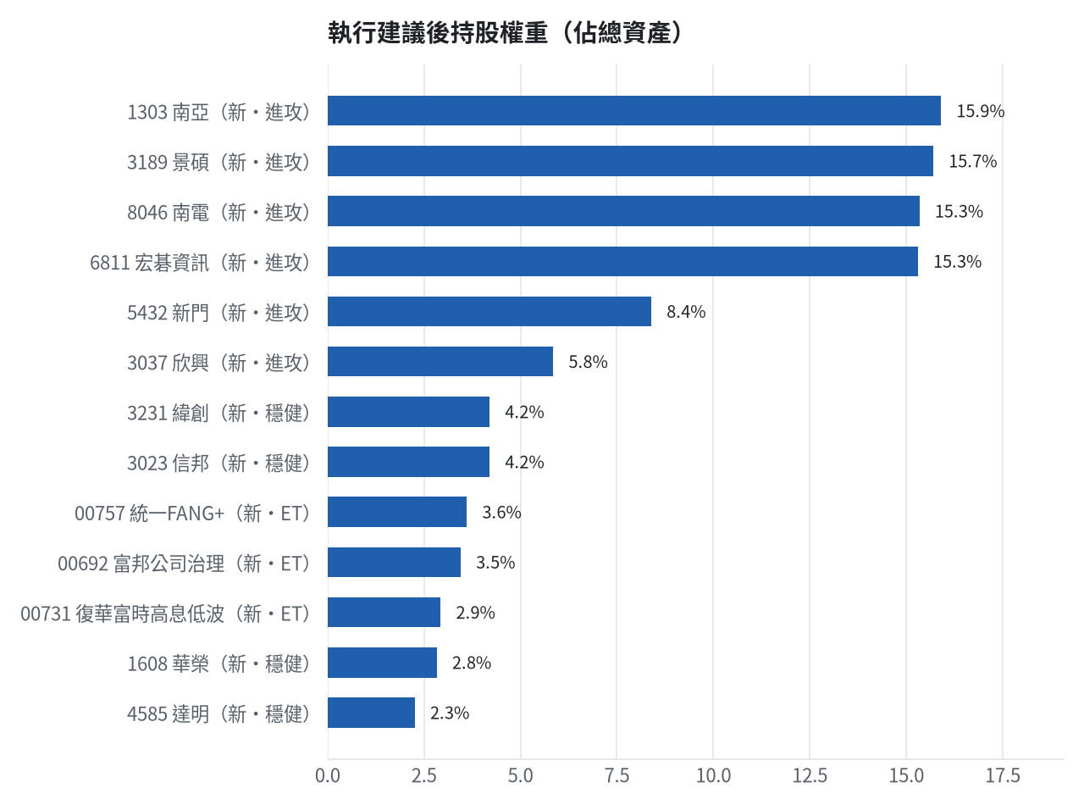
執行後持股配置
• 期貨戶轉入證券戶：1,699,440 元
台股投資競賽 盤後檢討與隔日預掛單 2026-10-08 | 30

Slide 31
競賽規則檢查
項目 | 結果 | 說明
禁止交易權證 | 通過 | 無權證標的
目前持股率 ≥ 70% | 注意 | 目前 0.0%（建倉期至 10/16，不罰）
執行建議後持股率 ≥ 70% | 通過 | 預估 100.0%（目標 90%）；注意只算實際成交，掛單未成交不算
交易過的標的 ≥ 5（每日收盤追蹤） | 通過 | 已成交 0 檔＋本次建議 = 13 檔；執行後持有 13 檔（第三週 10/19 起才檢查）
總交易筆數 ≥ 10 | 通過 | 累計 1 筆＋本次建議 13 筆 = 14 筆；剩餘 35 個交易日
融資借款在自訂上限內 | 通過 | 融資借款 899,208 元 / 上限 2,937,672 元（總資產 30%）
累積報酬為正（才列入排名） | 注意 | 目前累積報酬 -2.08%
台股投資競賽 盤後檢討與隔日預掛單 2026-10-08 | 31

Slide 32
模型健康度與調整 Agent
指標 | 樣本 | 表現
大盤隔夜跳空命中率 | 25 | 84.0%
個股隔夜跳空命中率 | 406 | 71.4%
一個月推薦實際超額報酬 | 879 | +0.73%
一個月推薦實際創新高比例 | 879 | 40.2%
回測：前 20 名創新高率 / 基準 | 4 | 81.5% / 30.8%
回測：前 20 名月超額報酬 | 4 | +7.02%
• 目前未偵測到重大失誤，參數維持不變
台股投資競賽 盤後檢討與隔日預掛單 2026-10-08 | 32

Slide 33
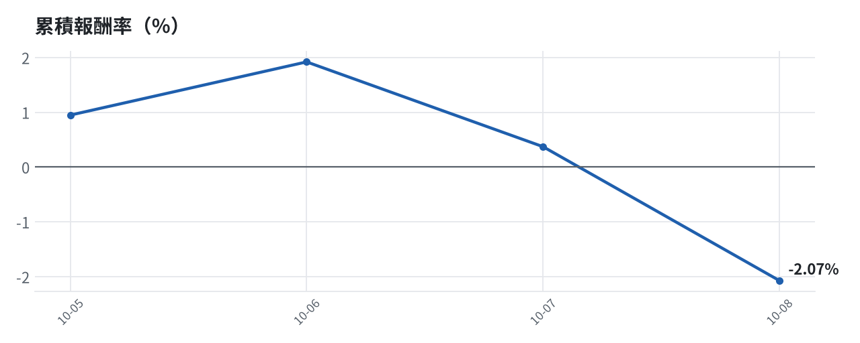
累積報酬走勢
台股投資競賽 盤後檢討與隔日預掛單 2026-10-08 | 33

